Slide 1
Eszközök futtatása Pythonnal
Open source GIS
2023.04.05.
Bede-Fazekas Ákos

Slide 2
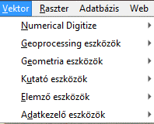
Eszközök futtatása a grafikus felületen
legfontosabb/leggyakrabban használt eszközök a menüben
Vektor
Geoprocessing eszközök: halmazműveletek, puffer, legkisebb befoglaló konvex sokszög
Geometria eszközök: átalakítások (vonal ↔ poligon, egyelemű ↔ többelemű, centroid), egyszerűsítés, ellenőrzés, geometriai attribútumok hozzáadása, Delaunay/Voronoi
Kutató eszközök: véletlen pontok, rácsok, kiválasztások
Elemző eszközök: statisztikák, távolságmátrix, egyedi értékek
Adatkezelő eszközök: összekapcsolás, átvetítés, összefűzés/darabolás
Raszter

Slide 3
Eszközök futtatása a grafikus felületen
legfontosabb/leggyakrabban használt eszközök a menüben
Vektor
Geoprocessing eszközök: halmazműveletek, puffer, legkisebb befoglaló konvex sokszög
Geometria eszközök: átalakítások (vonal ↔ poligon, egyelemű ↔ többelemű, centroid), egyszerűsítés, ellenőrzés, geometriai attribútumok hozzáadása, Delaunay/Voronoi
Kutató eszközök: véletlen pontok, rácsok, kiválasztások
Elemző eszközök: statisztikák, távolságmátrix, egyedi értékek
Adatkezelő eszközök: összekapcsolás, átvetítés, összefűzés/darabolás
Raszter

Slide 4
Eszközök futtatása a grafikus felületen
legfontosabb/leggyakrabban használt eszközök a menüben
Vektor
Geoprocessing eszközök: halmazműveletek, puffer, legkisebb befoglaló konvex sokszög
Geometria eszközök: átalakítások (vonal ↔ poligon, egyelemű ↔ többelemű, centroid), egyszerűsítés, ellenőrzés, geometriai attribútumok hozzáadása, Delaunay/Voronoi
Kutató eszközök: véletlen pontok, rácsok, kiválasztások
Elemző eszközök: statisztikák, távolságmátrix, egyedi értékek
Adatkezelő eszközök: összekapcsolás, átvetítés, összefűzés/darabolás
Raszter

Slide 5
Eszközök futtatása a grafikus felületen
legfontosabb/leggyakrabban használt eszközök a menüben
Vektor
Geoprocessing eszközök: halmazműveletek, puffer, legkisebb befoglaló konvex sokszög
Geometria eszközök: átalakítások (vonal ↔ poligon, egyelemű ↔ többelemű, centroid), egyszerűsítés, ellenőrzés, geometriai attribútumok hozzáadása, Delaunay/Voronoi
Kutató eszközök: véletlen pontok, rácsok, kiválasztások
Elemző eszközök: statisztikák, távolságmátrix, egyedi értékek
Adatkezelő eszközök: összekapcsolás, átvetítés, összefűzés/darabolás
Raszter

Slide 6
Eszközök futtatása a grafikus felületen
legfontosabb/leggyakrabban használt eszközök a menüben
Vektor
Geoprocessing eszközök: halmazműveletek, puffer, legkisebb befoglaló konvex sokszög
Geometria eszközök: átalakítások (vonal ↔ poligon, egyelemű ↔ többelemű, centroid), egyszerűsítés, ellenőrzés, geometriai attribútumok hozzáadása, Delaunay/Voronoi
Kutató eszközök: véletlen pontok, rácsok, kiválasztások
Elemző eszközök: statisztikák, távolságmátrix, egyedi értékek
Adatkezelő eszközök: összekapcsolás, átvetítés, összefűzés/darabolás
Raszter

Slide 7
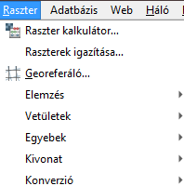
Eszközök futtatása a grafikus felületen
legfontosabb/leggyakrabban használt eszközök a menüben
Vektor
Raszter
raszterkalkulátor, igazítás, georeferálás
Elemzés: távolságszámítás, mozgó ablak, terepjellemzők (kitettség, lejtőszög, TRI, TPI, domborzatárnyékolás)
Vetületek: vetületmódosítás, transzformáció
Egyebek: mozaik felosztása és összevonása
Kivonat: vágás, maszkolás
Konverzió: formátumok, színkezelés, raszter ↔ vektor

Slide 8
Eszközök futtatása a grafikus felületen
legfontosabb/leggyakrabban használt eszközök a menüben
Vektor
Raszter
raszterkalkulátor, igazítás, georeferálás
Elemzés: távolságszámítás, mozgó ablak, terepjellemzők (kitettség, lejtőszög, TRI, TPI, domborzatárnyékolás)
Vetületek: vetületmódosítás, transzformáció
Egyebek: mozaik felosztása és összevonása
Kivonat: vágás, maszkolás
Konverzió: formátumok, színkezelés, raszter ↔ vektor

Slide 9
Eszközök futtatása a grafikus felületen
legfontosabb/leggyakrabban használt eszközök a menüben
Vektor
Raszter
raszterkalkulátor, igazítás, georeferálás
Elemzés: távolságszámítás, mozgó ablak, terepjellemzők (kitettség, lejtőszög, TRI, TPI, domborzatárnyékolás)
Vetületek: vetületmódosítás, transzformáció
Egyebek: mozaik felosztása és összevonása
Kivonat: vágás, maszkolás
Konverzió: formátumok, színkezelés, raszter ↔ vektor

Slide 10
Eszközök futtatása a grafikus felületen
legfontosabb/leggyakrabban használt eszközök a menüben
Vektor
Raszter
raszterkalkulátor, igazítás, georeferálás
Elemzés: távolságszámítás, mozgó ablak, terepjellemzők (kitettség, lejtőszög, TRI, TPI, domborzatárnyékolás)
Vetületek: vetületmódosítás, transzformáció
Egyebek: mozaik felosztása és összevonása
Kivonat: vágás, maszkolás
Konverzió: formátumok, színkezelés, raszter ↔ vektor

Slide 11
Eszközök futtatása a grafikus felületen
legfontosabb/leggyakrabban használt eszközök a menüben
Vektor
Raszter
raszterkalkulátor, igazítás, georeferálás
Elemzés: távolságszámítás, mozgó ablak, terepjellemzők (kitettség, lejtőszög, TRI, TPI, domborzatárnyékolás)
Vetületek: vetületmódosítás, transzformáció
Egyebek: mozaik felosztása és összevonása
Kivonat: vágás, maszkolás
Konverzió: formátumok, színkezelés, raszter ↔ vektor

Slide 12
Eszközök futtatása a grafikus felületen
legfontosabb/leggyakrabban használt eszközök a menüben
Vektor
Raszter
raszterkalkulátor, igazítás, georeferálás
Elemzés: távolságszámítás, mozgó ablak, terepjellemzők (kitettség, lejtőszög, TRI, TPI, domborzatárnyékolás)
Vetületek: vetületmódosítás, transzformáció
Egyebek: mozaik felosztása és összevonása
Kivonat: vágás, maszkolás
Konverzió: formátumok, színkezelés, raszter ↔ vektor

Slide 13
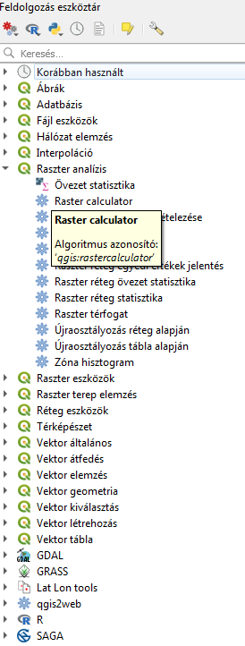
Eszközök futtatása a grafikus felületen
legtöbb eszköz megbújik az eszköztárban
"Feldolgozás eszköztár"
Feldolgozás > Eszköztár…
Ctrl+Alt+T
Attribútumok eszköztár > Eszköztár gomb
bővíthető
modulokkal
szkripteszközökkel (Python, R stb.)
modelleszközökkel (Grafikus modellezővel hozhatjuk létre)
GRASS GIS-, SAGA GIS- és GDAL-eszközök
kereső

Slide 14
Eszközök futtatása a grafikus felületen
legtöbb eszköz megbújik az eszköztárban
"Feldolgozás eszköztár"
Feldolgozás > Eszköztár…
Ctrl+Alt+T
Attribútumok eszköztár > Eszköztár gomb
bővíthető
modulokkal
szkripteszközökkel (Python, R stb.)
modelleszközökkel (Grafikus modellezővel hozhatjuk létre)
GRASS GIS-, SAGA GIS- és GDAL-eszközök
kereső

Slide 15
Eszközök futtatása a grafikus felületen
legtöbb eszköz megbújik az eszköztárban
"Feldolgozás eszköztár"
Feldolgozás > Eszköztár…
Ctrl+Alt+T
Attribútumok eszköztár > Eszköztár gomb
bővíthető
modulokkal
szkripteszközökkel (Python, R stb.)
modelleszközökkel (Grafikus modellezővel hozhatjuk létre)
GRASS GIS-, SAGA GIS- és GDAL-eszközök
kereső

Slide 16
Eszközök futtatása a grafikus felületen
legtöbb eszköz megbújik az eszköztárban
"Feldolgozás eszköztár"
Feldolgozás > Eszköztár…
Ctrl+Alt+T
Attribútumok eszköztár > Eszköztár gomb
bővíthető
modulokkal
szkripteszközökkel (Python, R stb.)
modelleszközökkel (Grafikus modellezővel hozhatjuk létre)
GRASS GIS-, SAGA GIS- és GDAL-eszközök
kereső

Slide 17
Eszközök futtatása a grafikus felületen
minden eszköznek van egy azonosítója
ha egeret fölé tartjuk, akkor megjelenik
például:
qgis:rastercalculator
native:zonalhistogram
qgis:selectbyattribute
qgis:idwinterpolation
native:polygonstolines
Pythonban ezzel a névvel tudjuk majd meghívni az eszközt

Slide 18
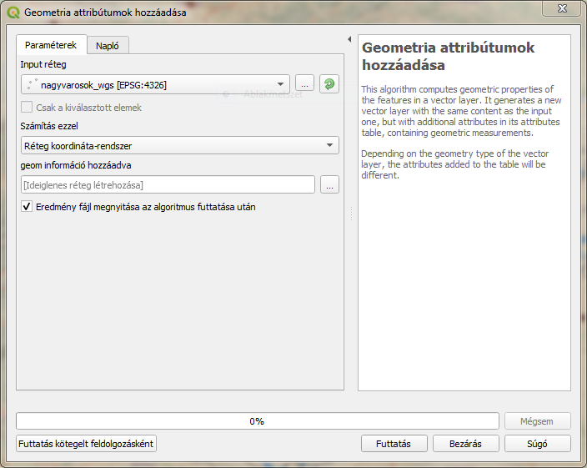
Eszközök futtatása a grafikus felületen
DEMO 1
kárpát-medencei városokhoz geometriaattribútumok hozzáadása
Paraméterek fül
Futtatás → átugrik a Napló fülre

Slide 19
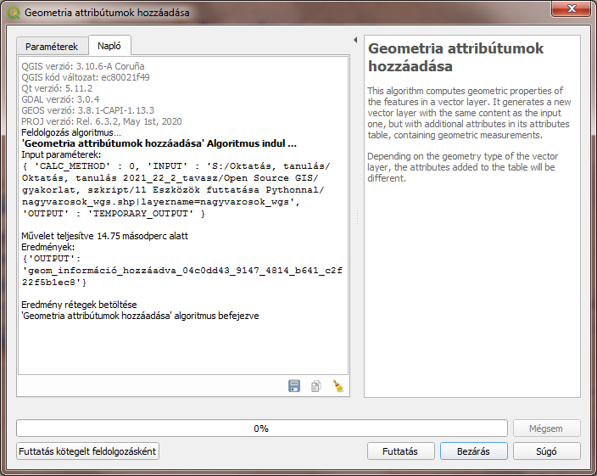
Paraméterek és eredmény
a bemeneti+kimeneti paraméterek szótárba fűzve
kulcsok a paraméternevek
értékek a paraméterértékek
"TEMPORARY OUTPUT": memóriában
egész számok (0, 1…) – felsorolók
{ 'CALC_METHOD' : 0,
'INPUT' : 'S:/Oktatás, tanulás/Oktatás, tanulás 2021_22_2_tavasz/Open Source GIS/gyakorlat, szkript/11 Eszközök futtatása Pythonnal/nagyvarosok_wgs.shp|layername=nagyvarosok_wgs',
'OUTPUT' : 'TEMPORARY_OUTPUT' }

Slide 20
Paraméterek és eredmény
az eredmény is egy szótár
egyetlen fontos eleme az "OUTPUT" kulcshoz tartozó rétegazonosító
{'OUTPUT': 'geom_információ_hozzáadva_491d7f0a_fd27_45e2_94d2_c56e07848b16'}
elvileg lehet több eleme is (de ritka)
a napló kimásolható
szövegfájlba (mentés)
vagy vágólapra (másolás)

Slide 21
Paraméterek és eredmény
az eredmény is egy szótár
egyetlen fontos eleme az "OUTPUT" kulcshoz tartozó rétegazonosító
{'OUTPUT': 'geom_információ_hozzáadva_491d7f0a_fd27_45e2_94d2_c56e07848b16'}
elvileg lehet több eleme is (de ritka)
a napló kimásolható
szövegfájlba (mentés)
vagy vágólapra (másolás)

Slide 22
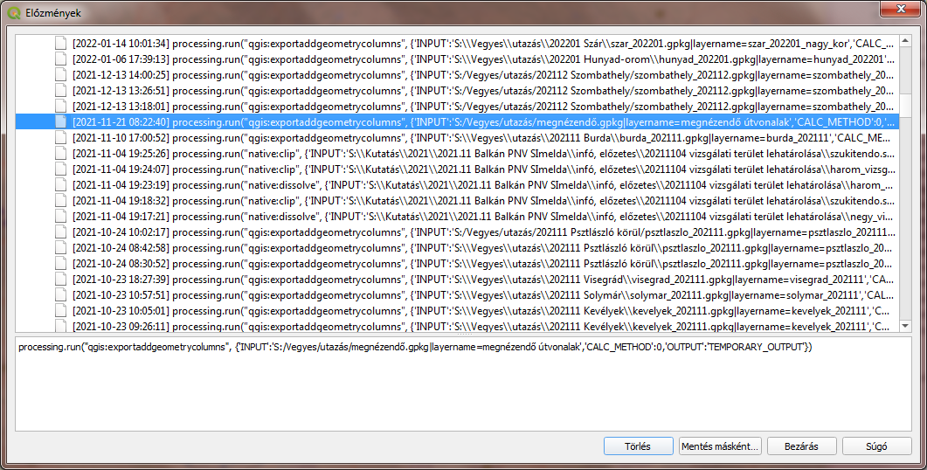
Eszköz újrafuttatása
Előzmények
Feldolgozás > Előzmények
Előzmények-gomb az Eszköztárban
dupla klikk → megnyílik új eszközhívásként
kiválasztott elem Pythonból hívható kódja
alsó panelben, másolható

Slide 23
Eszköz újrafuttatása
processing.run() függvény 2 paraméterrel
eszköz azonosítója
eszköz bemeneti paraméterei szótárként
processing.run(
"qgis:exportaddgeometrycolumns",
{
'INPUT':'S:/Vegyes/utazás/megnézendő.gpkg|layername=megnézendő útvonalak',
'CALC_METHOD':0,
'OUTPUT':'TEMPORARY_OUTPUT'
}
)

Slide 24
Eszköz újrafuttatása
processing.run() függvény 2 paraméterrel
eszköz azonosítója
eszköz bemeneti paraméterei szótárként
processing.run(
"qgis:exportaddgeometrycolumns",
{
'INPUT':'S:/Vegyes/utazás/megnézendő.gpkg|layername=megnézendő útvonalak',
'CALC_METHOD':0,
'OUTPUT':'TEMPORARY_OUTPUT'
}
)

Slide 25
Eszköz újrafuttatása
processing.run() függvény 2 paraméterrel
eszköz azonosítója
eszköz bemeneti paraméterei szótárként
processing.run(
"qgis:exportaddgeometrycolumns",
{
'INPUT':'S:/Vegyes/utazás/megnézendő.gpkg|layername=megnézendő útvonalak',
'CALC_METHOD':0,
'OUTPUT':'TEMPORARY_OUTPUT'
}
)

Slide 26
Eszköz újrafuttatása
DEMO 2
újrafuttatás az Előzmények ablakból
újrafuttatás Python-konzolból

Slide 27
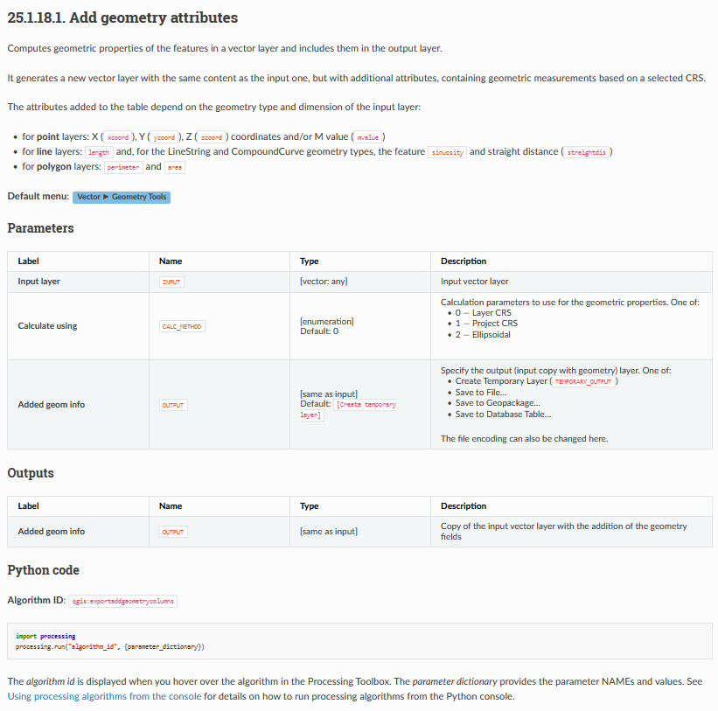
Eszközök leírása
összes eszköz részletes leírása (angolul…)
https://docs.qgis.org/3.22/en/docs/user_manual/processing_algs/index.html
paraméterek neve, típusa, lehetséges értékei
eredmény leírása
eszközazonosító
súgó megnyitása Pythonban
processing.algorithmHelp(id)
DEMO 3
geometriaattribútumok hozzáadásának leírása
ugyanez Pythonból

Slide 28
Eszközök leírása
összes eszköz részletes leírása (angolul…)
https://docs.qgis.org/3.22/en/docs/user_manual/processing_algs/index.html
paraméterek neve, típusa, lehetséges értékei
eredmény leírása
eszközazonosító
súgó megnyitása Pythonban
processing.algorithmHelp(id)
DEMO 3
geometriaattribútumok hozzáadásának leírása
ugyanez Pythonból

Slide 29
Eszközök leírása
összes eszköz részletes leírása (angolul…)
https://docs.qgis.org/3.22/en/docs/user_manual/processing_algs/index.html
paraméterek neve, típusa, lehetséges értékei
eredmény leírása
eszközazonosító
súgó megnyitása Pythonban
processing.algorithmHelp(id)
DEMO 3
geometriaattribútumok hozzáadásának leírása
ugyanez Pythonból

Slide 30
Eszközök leírása
összes eszköz részletes leírása (angolul…)
https://docs.qgis.org/3.22/en/docs/user_manual/processing_algs/index.html
paraméterek neve, típusa, lehetséges értékei
eredmény leírása
eszközazonosító
súgó megnyitása Pythonban
processing.algorithmHelp(id)
DEMO 3
geometriaattribútumok hozzáadásának leírása
ugyanez Pythonból

Slide 31
Eszközök keresése
összes elérhető eszköz lekérése
QgsApplication.processingRegistry().algorithms()
eszköz azonosítójának lekérése
.id()
eszköz QGIS-ben megjelenített nevének lekérése
.displayName()
DEMO 4
összes eszköz azonosítójának és megjelenített nevének képernyőre írása

Slide 32
Eszközök futtatása Pythonnal
processing.run(algOrName, parameters)
lefuttatja az algOrName azonosítójú eszközt a parameters szótárban meghatározott bemeneti paraméterekkel
eredménye elkapható, az "OUTPUT" nevű elem később felhasználható
nem adja hozzá a tartalomjegyzékhez, de ezt utólag megtehetjük:
QgsProject.instance().addMapLayer(eredmény["OUTPUT"])
processing.runAndLoadResults(algOrName, parameters)
lefuttatja az eszközt
és hozzá is adja az eredményt a tartalomjegyzékhez
processing.execAlgorithmDialog(algOrName, parameters)
megnyitja az eszköz ablakát
felhasználó kattinthat a Futtatás gombra

Slide 33
Eszközök futtatása Pythonnal
vigyázat!
az eredmény["OUTPUT"] bizonyos eszközök esetében egy réteg,
más eszközöknél viszont csak a réteg azonosítója vagy a mentett fájl neve (elérési úttal)
pl. a következő demóban szöveg lesz, a rákövetkező feladatban viszont réteg
vagyis ezt ellenőrizni kell, nem egységesek az eszközök ebből a szempontból…

Slide 34
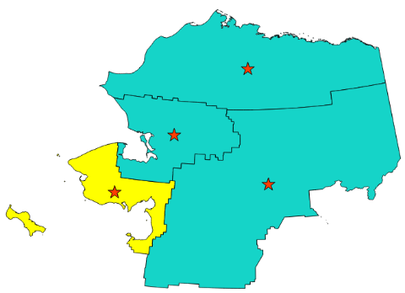
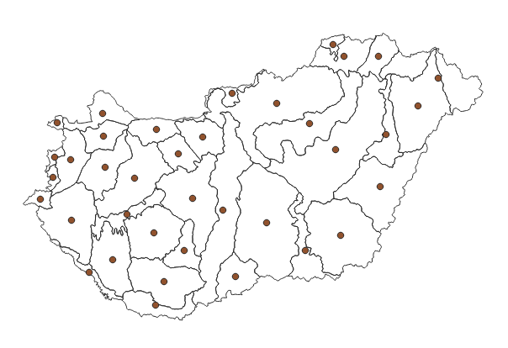
Eszközök futtatása Pythonnal
DEMO 5
centroidok online súgója → azonosító, paraméterek
bemeneti réteg átadása rétegváltozóként és szövegként
eredmény elkapása, eredményréteg kinyerése
utólagos hozzáadás, eszközfuttatás automatikus réteghozzáadással
eszközfuttatás felhasználói megerősítéssel

Slide 35
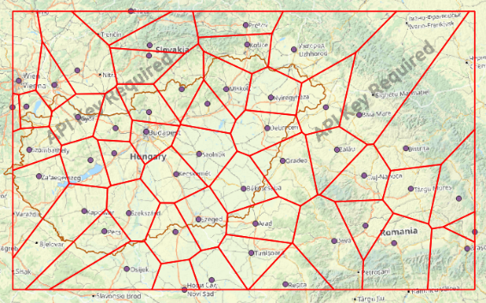
1. feladat
keresd meg az eszköztárban a Voronoi-poligonokat készítő eszközt
rátartva az egeret olvasd ki az azonosítóját
Pythonban rögzítsd ezt az azonosítót egy szövegváltozóban
lépegess végig az összes elérhető eszközön, és amelyiknek az azonosítója megegyezik az előbb rögzített azonosítóval, annak írd a képernyőre a QGIS-ben megjelenő nevét
jelenítsd meg az eszköz súgóját Pythonban
hozd létre a paraméterek szótárát:
a munkamappában lévő varosok_karpat_medenceben.shp-ra kell majd puffer nélkül (0) egy ideiglenes rétegbe Voronoi-poligonokat készíteni
hívd meg az eszközt e paraméterekkel, kapd el az eredményét, és vedd ki az eredményréteget, írd a képernyőre az eredményréteg azonosítóját
ha ideiglenes e réteg (ellenőrizd!), akkor add hozzá a tartalomjegyzékhez

Slide 36
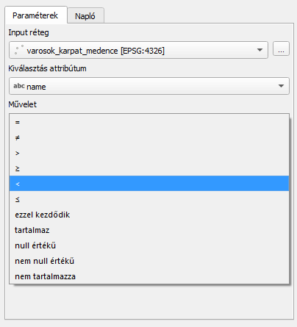
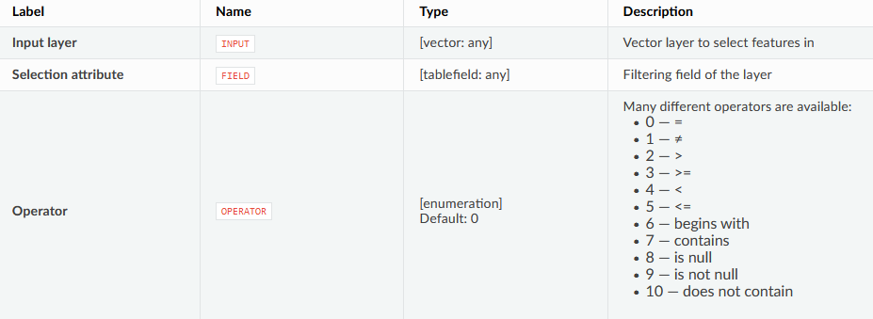
Felsorolók
enumeration
bizonyos eszközparaméterek megadott értékeket vehetnek fel
a grafikus felületen egy legördülő listából választhatunk értéket
Pythonos eszközhívás esetén a paraméter a 0, 1… egész értékeket veheti fel
súgó → melyik számérték melyik lehetséges opciót jelenti
ezekhez sokszor léteznek beszédes nevű, előre létrehozott változók
amelyek a valóságban egy számot takarnak
de behelyettesíthetők paraméterként

Slide 37
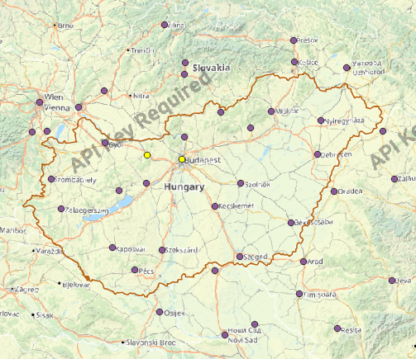
Felsorolók
DEMO 6
kiválasztjuk a Budapest nevű várost az qgis:selectbyattribute azonosítójú eszközzel új kiválasztásként (METHOD: 0)
megnézzük a felsoroló lehetséges értékeit
a kiválasztáshoz hozzávesszük Tatabányát (METHOD: QgsVectorLayer.AddToSelection)

Slide 38
Kiválasztott elemek felhasználása
ha a réteg kiválasztott elemeivel szeretnénk tovább dolgozni
nem pedig az összessel (alapértelmezett)
akkor két lehetőségünk van
készítsünk új fájlt/réteget
Export > Kiválasztott elemek mentése másként
QgsVectorFileWriter.writeAsVectorFormat(layer, fileName, fileEncoding, destCRS, driverName, onlySelected = True, …)
nem mutatom be
a réteg helyett a réteg kiválasztott elemeit jelöljük meg bemeneti paraméterként
QgsProcessingFeatureSourceDefinition(source, selectedFeaturesOnly = True)

Slide 39
Eszközök futtatása összetett szkriptekben
az eszközfuttatás kombinálható a már megismert nyelvi elemekkel
for
while
if/elif/else
def (függvényírás a következő órán)
például
végiglépkedhetünk a tartalomjegyzék összes rétegén, mindegyikre meghívva az eszközt (for)
végiglépkedhetünk lehetséges paraméterek sorozatán (lista vagy számszekvencia) addig, amíg az eszközfuttatás a kívánt eredményt nem adja (while)
a réteg neve vagy valamely tulajdonsága alapján dönthetünk az eszközfuttatásról (if)

Slide 40
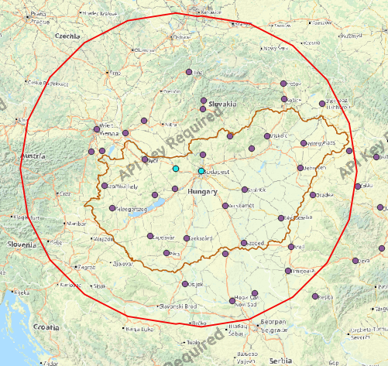
Eszközök futtatása összetett szkriptekben
DEMO 7
elágazás kombinálása eszközhívással
elöltesztelő ciklus kombinálása eszközhívásssal
kiválasztott elemekkel dolgozás

Slide 41
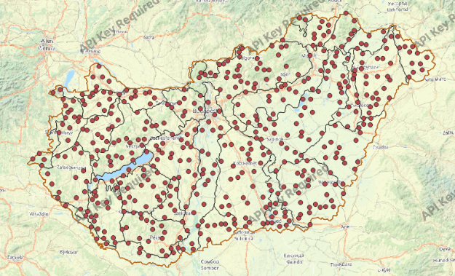
2. feladat
hozz létre egy számszekvenciát 50-től 500-ig 50-es lépésközzel
egy ciklusban lépj végig rajta, és minden iterációban végezd el az alábbiakat
készíts Magyarország poligonján belül 5 km-es minimumtávolsággal annyi darab véletlenül generált pontot, amennyi éppen az iterátor értéke (qgis:randompointsinsidepolygons)
számold meg egy új oszlopba, hogy a középtájak poligonjaiba hány pont esett ("qgis:countpointsinpolygon"), a "WEIGHT" és a "CLASSFIELD" paramétereket hagyd el (vagy legyen az értékük None, idézőjelek nélkül)
jelöld ki azon elemeket, amelyekbe 0 pont esett ("qgis:selectbyattribute"), és beszédes szöveges üzenetben írd a képernyőre, hogy hány ilyen középtájpoligont találtál
ideiglenes fájlokkal dolgozz

Slide 42
Köszönöm a figyelmet!
kérdések?

